Slide 1
中期考核算法
黄倬熙

Slide 2
已经实现了的算法
K-means算法
k近邻算法
Apriori 算法
线性回归算法
决策树算法
朴素贝叶斯算法
DBSCAN算法
Logistic算法
bp神经网络

Slide 3
K-means算法实现
在原来数据后面新增三列，分别放最短距离，当前簇和上一次循环得到的簇
随机选取k个点作为簇心
循环，计算每个样本到每个簇心的距离，取最小距离的簇心，并把距离和簇类放到导数第三列和倒数第二列。
通过储存的最小距离，算出新的簇心，然后把类标签移动到最后一列
直到数据的导数第二列和导数第一列完全相等，循环退出，聚类完成。

Slide 4
二分K-means算法实现
首先将k设为2，将所有的数据二分，计算二分结果的SSE（误差平方和），并存入字典，字典键为SSE，值为数据簇
找到最大的SSE，继续进行二分，重复以上操作，直到k等于用户输入值。

Slide 5
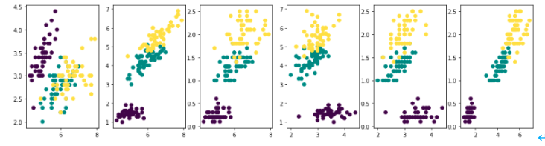
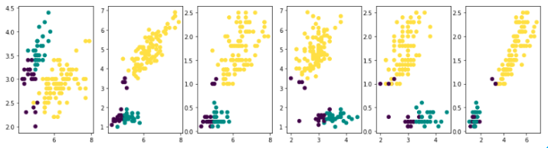
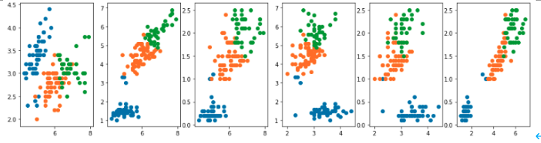
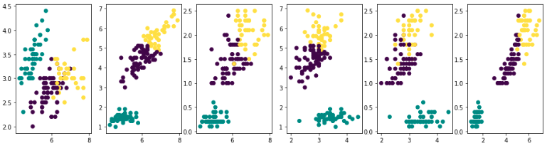
实践效果
原数据
普通kmeans
翻车
二分kmeans
二分kmeans

Slide 6
k近邻算法 实现
计算测试点与所有点的距离
排序，找出前k个点的类别
找众数，返回出现最多的类别

Slide 7
KD树的实现
若当前节点的划分维度为d，其左子树上所有点在d维的坐标值均小于当前值，右子树上所有点在d维的坐标值均大于等于当前值
最近邻点的搜索：首先使用递归顺着kd树找到叶子节点，但叶子节点并非是离测试点最近的点，因此在往上回退的过程中：
如果节点比当前最近点离目标点还要近，则以此为“当前最近点”
当前最近点一定存在于该节点一个子节点对应的区域，检查该子节点的父节点的另一子节点对应的区域是否有更近的点。具体为检查令一子节点的区域是否与“当前最近点”的距离为半径的超球体相交。
如果相交，则递归向另一边搜索，否则向上回退。
搜索k近邻点只需把得到的最近邻点收入列表就好。

Slide 8
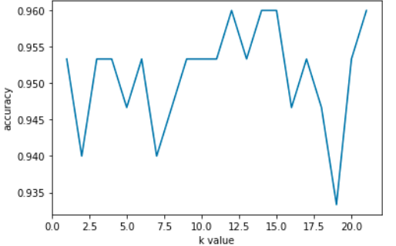
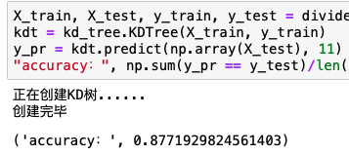
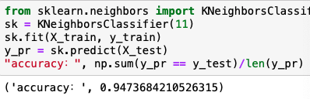
k近邻算法 实践
首先对数据进行归一化/标准化，便于提高精度。
遍历k值，从1-20，使用交叉验证法，通过画折线图的方式找出最佳k值
代入模型运算，计算准确率
Kd树
Sklearn knn

Slide 9
Apriori 算法
设置支持度和置信度阈值。
计算单个元素的支持度，并去掉小于阈值的元素。
元素之间组合，计算支持度并筛选
计算集合之间的置信度，若集合元素大于2，则进一步组合计算置信度。

Slide 10
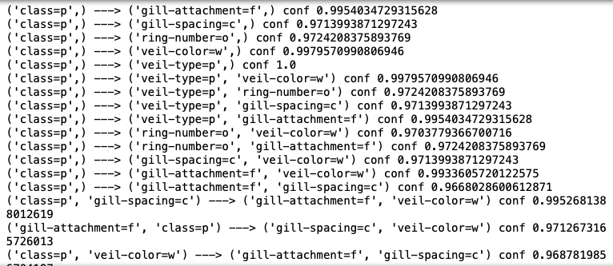
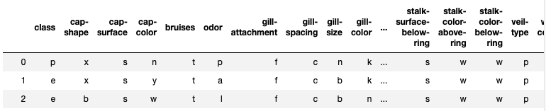
实践效果
支持度阈值为0.46，置信度阈值默认0.7
支持度设为0.48，置信度设为0.8
发现有多个w，s等元素，训练结束后很难区分w是那个特征的w，因此给每个元素加个标签。

Slide 11
线性回归算法
加一列X0=1
最小二乘法：代入公式就好
梯度下降法：设置迭代次数和学习率，然后代入公式迭代，直到损失函数取最小值。

Slide 12



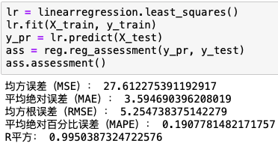
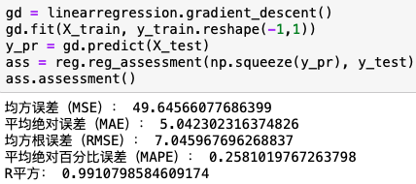
实践
数据为连续型数据，首先找出异常值并替换为均值，避免影响拟合。
梯度下降法，先将数据归一化，把数据映射到(0,1)之间，便于收敛更快。
归一化：所有数据 - 最小值 / (最大值 - 最小值)
使用留出法，训练集：测试集之比为4：1，并代入训练。
sklearn
最小二乘
梯度下降

Slide 13
决策树算法
Id3、c4.5：递归，计算每一个特征的信息增益/信息增益率，选择最大的划分。
CART：递归，计算每个特征的每个种类的基尼示数，选择最小的划分。
CART回归：计算每个特征的每个种类的均方差，选择最小的划分。

Slide 14
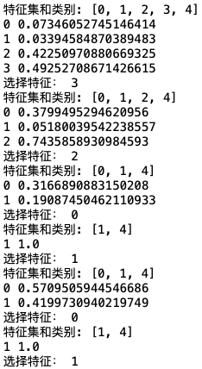
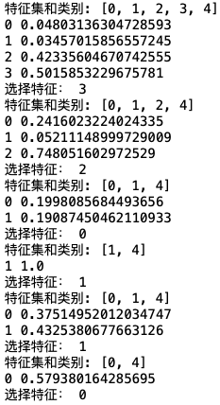
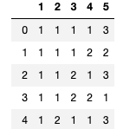
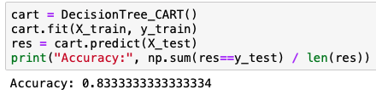
实践——分类
id3
C4.5
lenses数据集
决策树不需要计算梯度，因此不用做标准化，直接用留出法划分数据集，并测试即可。
鸢尾花数据集分类

Slide 15

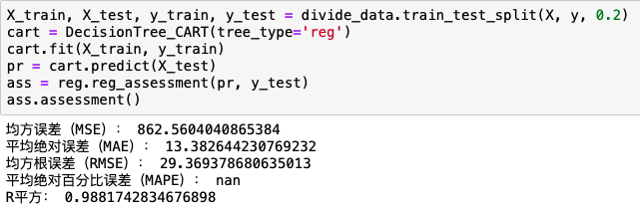
实践——回归
CART决策树——森林大火数据集回归分析
可以看到，除了month和day其他均为连续数据，可以有以下操作：
发现rain处几乎均为0，计算其方差，判断是否可以剔除
将连续型数据离散化，其划分线为 （前面数据+后面数据）/ 2
将month与day的数据也变成数值
计算rain处方差后，为0.087，太小了，可认为是无关特征，可去掉。
然后是留出法 4：1，接着套入模型得出。

Slide 16
朴素贝叶斯算法
计算每一类的后验概率
计算每个特征的每一类的条件概率
每个特征的条件概率与每一类的后验概率相乘，取最大值即为哪一类
（高斯朴素贝叶斯：计算每一类的均值和方差，便于测试集计算正态分布概率）

Slide 17
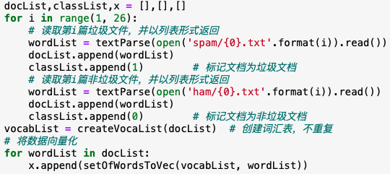
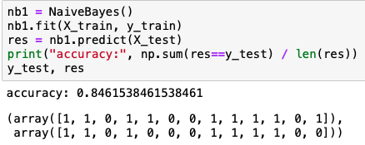
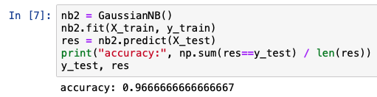
实践
首先是对数据的预处理，读取每一封邮件并统计其出现次数，获得其词向量。
接着使用留出法对数据进行划分，训练集：测试集为3：1。
最后导入朴素贝叶斯分类器进行预测，并查看结果。
（高斯贝叶斯）由于不需要梯度下降收敛等操作，可以不用对其归一化/标准化。同样使用留出法，训练集：测试集为4：1，然后导入计算。

Slide 18
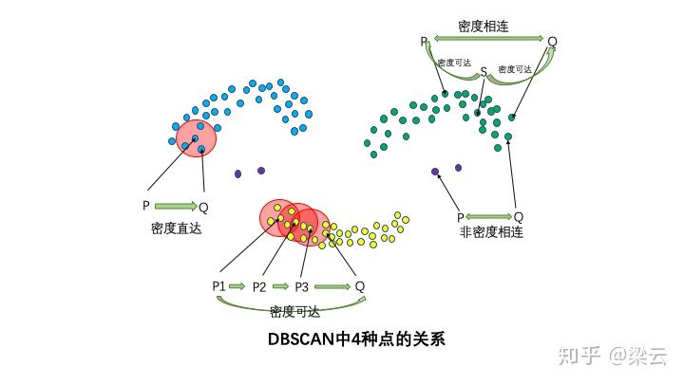
DBSCAN算法
遍历所有点，并找到其领域半径内的点。
递归，在领域半径内的点继续找，直到小于最少点数目
把所有领域半径点归为一簇

Slide 19
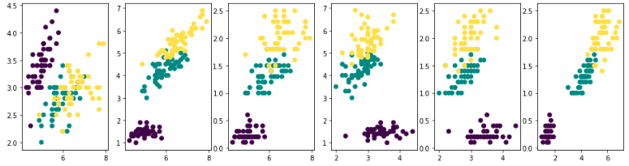
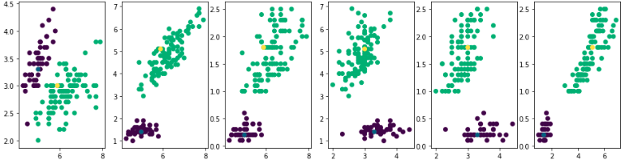
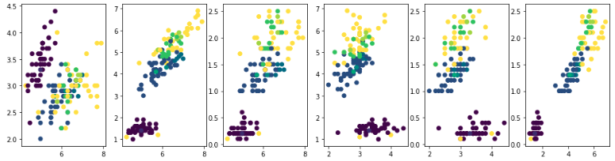
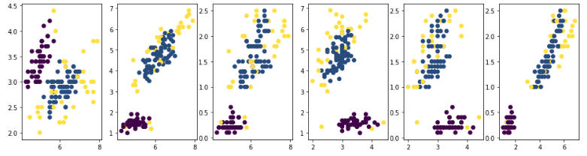
实践
原数据
最小半径1
最大邻近点数5
最小半径0.46
最大邻近点数9
sklearn
最小半径0.46
最大邻近点数9

Slide 20


Logistic算法
设置迭代次数和学习率，然后代入公式迭代，直到损失函数取最小值。
Sigmoid函数
损失函数（极大似然估计）
求偏导，梯度下降

Slide 21
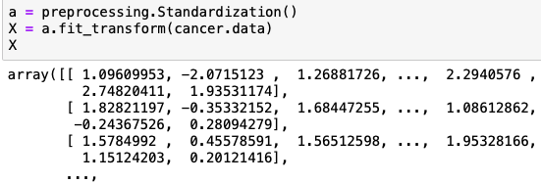
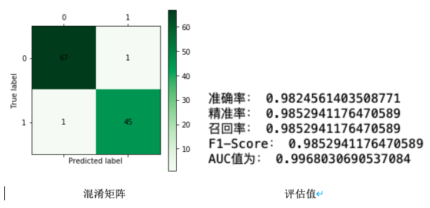
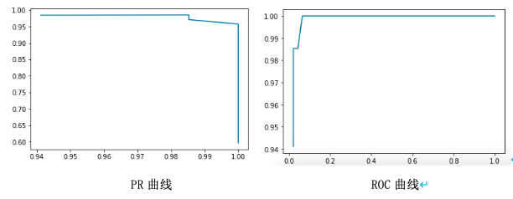
实践
标准化
为了加快收敛速度，使用标准化处理数据
用以下方法对模型进行评估
混淆矩阵以及评估数值
PR/ROC

Slide 22
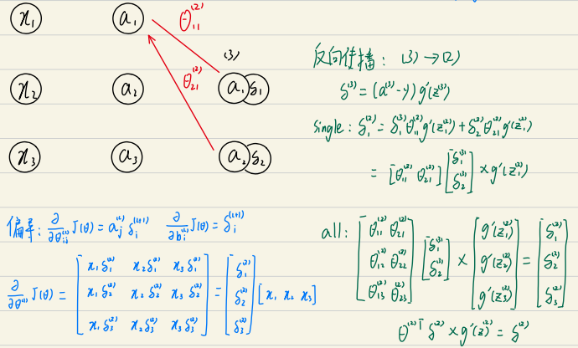
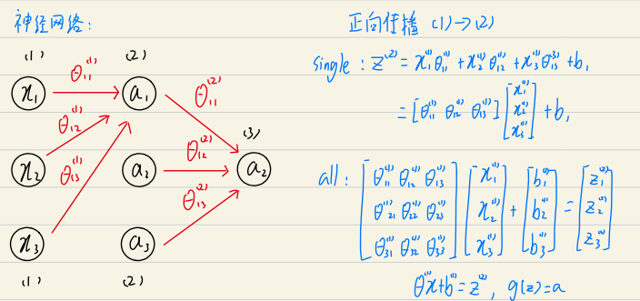
bp神经网络
设置迭代次数和学习率，然后代入公式迭代，直到损失函数取最小值

Slide 23
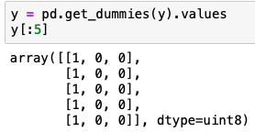
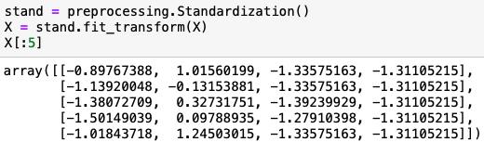
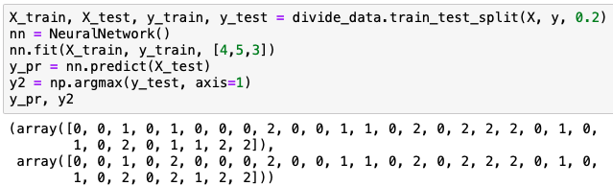
实践
数据集有3类，因此要把每类变成独热编码。
特征分布为连续型，为了加快收敛速度，因此数据集标准化。
这里使用留出法进行训练，训练集与测试集之比为4：1
其中[4,5,3]表示输入单元4个，中间单元5个，输出单元3个。
最后得到准确率为0.933

Slide 24
谢谢！

